Slide 1
Evenwichtige belangenafweging meer dan rekenen VSAE Actuariaatcongres
Tijdelijke aanduiding voor optioneel klantlogo
1 maart 2023
Casper Hultzer, Marc Heemskerk

Slide 2
Introductie Mercer (C. Hultzer)
Evenwichtige belangenafweging (M. Heemskerk)
Inhoud

Slide 3
Introductie Mercer
Wat is Mercer precies?
Mercer is samen met de bedrijven Marsh, Guy Carpenter en Oliver Wyman een dochteronderneming van het holding bedrijf ‘Marsh & McLennan Companies Inc.’
Wereldwijd actief in 40 landen met zo’n 500 werknemers actief in NL, hoofdkantoor in Rotterdam
Marsh & McLennan
Guy Carpenter
Oliver Wyman
Marsh
Mercer

Slide 4
Introductie Mercer
Wat doet Mercer?
Mercer levert consultancy en financiële dienstverlening voor zeer uiteenlopende vraagstukken m.b.t. de deelgebieden:
Health Benefits
Vraagstukken omtrent employee benefits, denk hierbij aan:
Het invullen en doorrekenen van vraagstukken omtrent werknemersvoorzieningen (ZV/ZW/WGA)
Wealth Investments
Consultancy en financiële dienstverlening op het gebied van vermogensbeheer, denk hierbij aan:
Portfoliomanagement & risico-assessment
Wealth Pensioen
Consultancy en financiële dienstverlening op het gebied van pensioen, denk hierbij aan:
Pensioenbeheer, risicobeheer en de overgang naar het nieuwe pensioenstelsel.
Career
Onderzoek en strategievorming met betrekking tot het aantrekken en behouden van nieuw talent, denk hierbij aan:
Talentstrategieën en het invullen van bonusbeleid

Slide 5
Introductie Mercer
Waarom werken bij Mercer?
Zelf werkzaam binnen het ALM-team van Mercer met als voornaamste taak:
Inzichtelijk maken van de effecten van het invullen van het beleid op de balans van pensioenfondsen
Wat maakt werken bij Mercer leuk/aantrekkelijk?
Het leveren van een (indirecte) bijdrage aan complexe maatschappelijke vraagstukken. Zo staan consultant binnen Mercer aan het voorfront van de veranderingen van (o.a.) het Nederlandse pensioenlandschap. Spelen een onmisbare rol bij het interpreteren, adviseren en inzichtelijk maken van de gevolgen van de nieuwe wetgeving.
Werken bij een werkgever die begaan is met zijn werknemers, waarbij veel aandacht besteed wordt aan de behoeften het welzijn van de mensen.
Kennismaking met veel verschillende disciplines en expertises onder begeleiding van (en in samenwerking met) leuke collega’s.

Slide 6
Introductie Mercer
Waarom werken bij Mercer?
Interesse in werken bij Mercer!?
Benader ons via Social Media
Bereikbaar op vrijwel alle platformen (behalve Tinder)
Of neem contact op met
patty.beentjes@mmc.com

Slide 7
Evenwichtige belangenafweging
Fairness the Etics of solidarity
Toepassing voor pensioenfondsen?
Notes:
U bent hier iedere bestuursvergadering mee bezig. Waar praten we eigenlijk over. Zie wordt “kunnen voelen”. Geen harde norm over wat evenwichtigheid eigenlijk is. In praktijk zie je heel veel invullingen, bijvoorbeeld van beleggingsbeleid. Niet alleen bestuur, maar ook RVT, belanghebbenden orgaan. Uw visitatiecommissie/RVT checkt. Alleen VO mag openlijk prediken voor eigen parochie. Vrijdag geleerd van Martin Pikaart dat al je het verkeerd uitvalt, je welliswaar evenwichtig kunt zijn maar daarnaast een arrogante gek met een intellectueel gebrek.

Slide 8
Evenwichtige belangenafweging De wettelijke basis
Artikel 105 : “De personen die het beleid van een pensioenfonds bepalen of mede bepalen richten zich bij de vervulling van hun taak naar de belangen van de bij het pensioenfonds betrokken deelnemers, gewezen deelnemers, andere aanspraakgerechtigden, de pensioengerechtigden en de werkgever en zorgen ervoor dat dezen zich door hen op evenwichtige wijze vertegenwoordigd kunnen voelen.”
Notes:
U bent hier iedere bestuursvergadering mee bezig. Waar praten we eigenlijk over. Zie wordt “kunnen voelen”. Geen harde norm over wat evenwichtigheid eigenlijk is. In praktijk zie je heel veel invullingen, bijvoorbeeld van beleggingsbeleid. Niet alleen bestuur, maar ook RVT, belanghebbenden orgaan. Uw visitatiecommissie/RVT checkt. Alleen VO mag openlijk prediken voor eigen parochie. Vrijdag geleerd van Martin Pikaart dat al je het verkeerd uitvalt, je welliswaar evenwichtig kunt zijn maar daarnaast een arrogante gek met een intellectueel gebrek.

Slide 9
Evenwichtige belangenafweging De invulling in literatuur, parlementaire stukken en rechtspraak
Concrete invulling hangt af van de zwaarte van de verschillende deelbelangen, de aard van het te nemen besluit en de overige omstandigheden van het geval
Evenwichtig is dus niet gelijk aan evenredig
Notes:
U wikt en weegt, maar u hoeft niet alles met getallen te doen. Als u bijvoorbeeld actieven indexeert met loonindex en slapers en gepensioneerden met prijsindex, dan kan dat. Zolang u maar een verhaal heeft, u hoeft niet iedereen evenveel geld te geven.

Slide 10
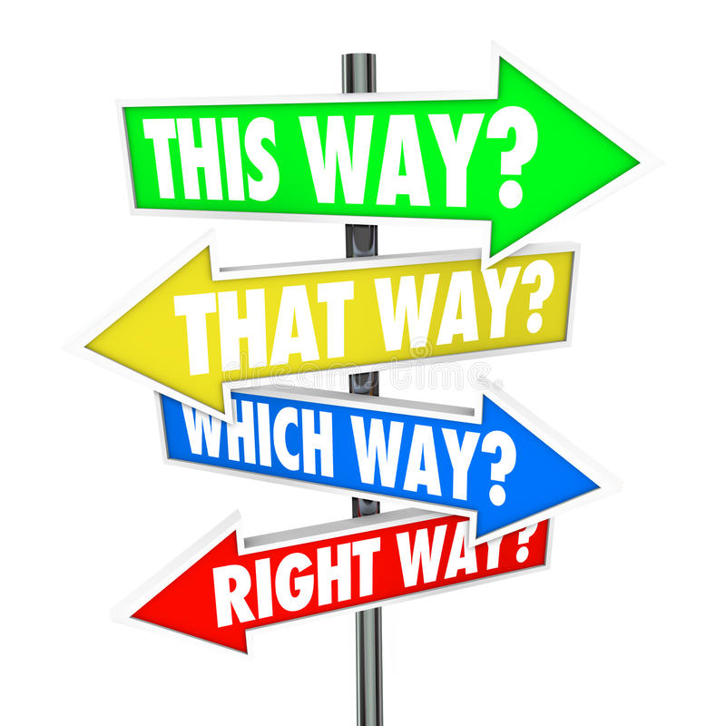
Evenwichtige belangenafweging Evenwichtigheid
Beslissingen door bestuur en sociale partners:
Hoogte premie
Hoogte korting en indexatie (onder randvoorwaarden wetgever)
Risico in beleggingsbeleid
Overgang nieuw pensioencontract (o.a. invaren, afschaffing doorsneesystematiek)
Beslissingen door wetgever:
Minimale hoogte premie
Maximale hoogte indexatie
Hoogte rekenrente
Minimale hoogte buffers
Regels korting
Notes:
Waar beslist u over. Ik kom alle smaken tegen. Premiedekkingsgraden. Beleggingsbeleid, veel/weinig risico

Slide 11
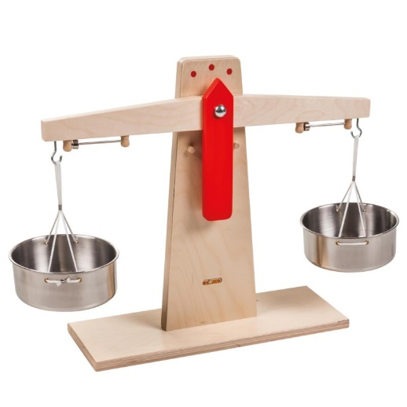
Evenwichtige belangenafweging Definities evenwichtigheid
Definities:
Afgewogen Kalm
Bezadigd Onverstoorbaar
Gelijk Regelmatig
Gelijkmatig Rustig
Geposeerd Stabiel
In evenwicht Uitgebalanceerd
“Uitgebalanceerd” wellicht te vertalen als “in redelijkheid uitlegbaar naar alle stakeholders”?
Wat zijn maatstaven om evenwichtigheid te meten?
Notes:
Ik kijk altijd in dikke van Dale…. Laten we eens kijken hoe het nu gaat bij besturen.

Slide 12
Evenwichtige belangenafweging Hoogte rekenrente, wat is evenwichtig?
Uw huidige voor kwantificering: kans op korting, hoogte indexatie, pensioenresultaat
Vraag: Wat is evenwichtig?
Gereedschap |  | Huidige marktrente (UFR) | “50-plus” rente
Kans op korting | korte termijn | Hoger | Laag
Kans op korting | lange termijn | Laag | Hoger
Hoogte indexatie | korte termijn | Lager | Hoger
Hoogte indexatie | lange termijn | Hoog | Lager
Notes:
U nog even buiten schot…. Voor de wetgever

Slide 13
Evenwichtige belangenafweging Risico beleggingsbeleid, wat is evenwichtig?
Uw huidige voor kwantificering: kans op korting, verwachte indexatie, pensioenresultaat, vereist eigen vermogen
Vraag: Wat is evenwichtig?
Gereedschap | Weinig risico | Veel risico
Kans op korting in eerste 10 jaar | 1,5% | 5%
Verwachte indexatie | 40% prijsindex | 70% prijsindex
Verwacht pensioenresultaat | 90% | 95%
Vereist eigen vermogen | 110% | 125%
?
Notes:
Voor u in te vullen Uit ALM-studie

Slide 14
Evenwichtige belangenafweging Samenvatting rekenkundig huidig gereedschap Evenwichtigheid
Kortingskansen, Pensioenresultaat, Premiedekkingsgraad, Verwachte toeslagverlening ……..
Notes:
Getallen in de strijd gooien Gepensioneerden de grote winnaar Oranje lijn. Laten we maar uit het vermogen compenseren! Gaar wel om harde euro. Tegenover onzekere euro’s.
Meer problemen dan oplossingen, wat doe ik hier op dit seminar

Slide 15
Evenwichtige belangenafweging Hulp 1: Bezien vanuit geld of nut
Is ons pensioenfonds een bank of een verzekeraar?
Bank: Ingelegde premies maatgevend voor uitkering
Verzekeraar: Noodzaak maatgevend voor uitkering
Notes:
Kenmerken bank: Inleg geld en je krijgt het weer terug. Vroeger nog met rente. Het zijn onze centen. Ik hen recht op indexatie
Verzekeraar: Je betaalt premies en wie het nodig heeft krijgt het terug. Als je huis in brand staat.

Slide 16
Evenwichtige belangenafweging Indien keuze “Bank”
Evenwichtigheid te benaderen vanuit de bijdrage gedachte:
Wat is saldo van premies en uitkeringen per generatie?
Hoe neemt u dan uw evenwichtigheidsbeslissingen?
Notes:
Als je bank bent, relatie tussen inleg en uitkomst

Slide 17
Evenwichtige belangenafweging Indien keuze “Bank”
Notes:
Hoe ziet plaatje BV Nederland eruit nu. 1930: Hoge premies, wel indexatie Uitkeringsverhouding 1 staat tot 3 Premiekortingen jaren 90. Dus 1950 betaalde minste. Hoogste uitkeringen, indexaties. eindloonregelingen. Vroege uitkeringsdatum. Uitkeringsverhouding 1:4 Pensioenfederatie rapport voor Nu maar 1: 2 Niet heel evenwichtig? Historisch hoge premies? ABP 1970 24% salaris. Nu maar ongeveer 21%. PFZW 26% 1970 nu 20% salaris. Nu moet u gaan beslissen, gaan we de premiedekkingsgraad naar 100% brengen?

Slide 18
Evenwichtige belangenafweging Indien keuze “Bank” Overgang naar Premiedekkingsgraad 95%?
Notes:
U ziet het, Ontstaat grotere disbalans. Evenwichtig? Bij bankgedachte niet

Slide 19
Evenwichtige belangenafweging Indien keuze “Bank”
Notes:
Idem rekenrente. Meer nu uitdelen, minder later. Wijzen artikel KBO Aantal prominenten.

Slide 20
Evenwichtige belangenafweging Indien keuze “Bank”
Oudere generaties hebben in Nederland betere generatiebalans dan jongere generaties
“Geen toeslagverlening “

Slide 21
Evenwichtige belangenafweging Hulp 1: Bezien vanuit geld of nut
Statutaire doelstelling: Verzorgen pensioen
Pensioen is een inkomensverzekering, waarmee een (gezins)inkomen wordt verzekerd voor wanneer dat wegvalt wegens ouderdom, arbeidsongeschiktheid of overlijden
Gangbare statuten van pensioenfonds: Artikel 3. “Het pensioenfonds heeft ten doel …werknemers, alsmede hun eventuele nagelaten betrekkingen, te beschermen tegen geldelijke gevolgen van ouderdom, arbeidsongeschiktheid en overlijden” Uw pensioenfonds: Het verlenen van pensioenen….
Notes:
Statuten geven makkelijke oplossing

Slide 22
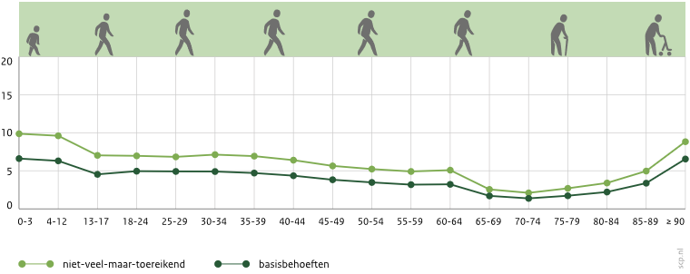
Evenwichtige belangenafweging Indien keuze “verzekeraar”
VERZEKERAAR
Keuze rekenrente:
Armoede in Nederland
Notes:
Wie heeft het nodig. CBS. Tja…. Weer die ouderen die er zo goed vanaf komen

Slide 23
Evenwichtige belangenafweging Indien keuze “verzekeraar”
VERZEKERAAR
Keuze rekenrente
Keuze indexatie
Huidige situatie leidt tot prudentie in rekenrente en indexatiebeleid
Notes:
Wat doe je dan met de rekenrente, wat doe je met indexatie. Houdt het in de pot voor jongeren. Uitkering ineens hoort niet bij verzorgingsgedachte. Stel je deelt uit en iemand gaat morgen dood zonder weduwe….
Afnemend bestedingspatroon (Nibud&PWC).

Slide 24
Evenwichtige belangenafweging Hulp 2: Definiëren principes
Solidariteit.
In goede en in slechte tijden worden baten en lasten zo eerlijk mogelijk verdeeld tussen alle deelnemers van het pensioenfonds. Vooraf zijn er geen pech- en geluksgeneraties.
Voor alle duidelijkheid, dit uitgangspunt sluit niet uit dat achteraf de uitkomsten voordelig of nadelig kunnen uitvallen voor de individuele deelnemer.

Slide 25
Evenwichtige belangenafweging Hulp 2: Definiëren principes
2. Proportionaliteit.
De belanghebbenden die door het besluit worden geraakt, worden in kaart gebracht. Het verwachte voordeel is het verwachte nadeel waard. Een niet materieel offer door een grote groep kan grote nutswaarde hebben voor een kleine groep.
Mogelijk is een compensatie aan de orde ter bescherming van verworven pensioenen of om gestand te doen aan gewekte verwachtingen.
Notes:
Hoe werkt het Het werknemerscontract, het solidaire contract

Slide 26
Evenwichtige belangenafweging Hulp 2: Definiëren principes
3. Zekerheid
Niet verlagen van pensioen is belangrijker dan kunnen verhogen van pensioen. Verlagingen worden door deelnemers doorgaans als erger ervaren dan het achterwege blijven van verhogingen voor inflatie.
Notes:
Hoe werkt het Het werknemerscontract, het solidaire contract

Slide 27
Evenwichtige belangenafweging Hulp 2: Definiëren principes
4. Vertrouwen
Het vertrouwen in het pensioenstelsel mag op korte en lange termijn niet afnemen door de transitie
Notes:
Hoe werkt het Het werknemerscontract, het solidaire contract

Slide 28
Evenwichtige belangenafweging voor pensioenfondsen Jij maakt het verschil….
https://www.youtube.com/watch?v=ixkpPLFKjEs
Notes:
Ook algemenere principes

Slide 29
Mercer (Nederland) B.V. is gevestigd te Amstelveen, Groningen en Rotterdam en ingeschreven in het handelsregister te Amsterdam onder het nummer 33272848. BTW: NL0044.16.405.B01. AFM-vergunning: 12007473.

